Slide 1
模型选择和评价
王秋月

Slide 2
如何选择模型？
对一个给定的有监督学习任务，应该选择哪个学习模型？
如何选择该模型的最优参数？
如何估计训练好的模型在学习样例之外的数据上可能的性能？

Slide 3
模型评价（1）
训练精度（training accuracy）
在整个数据集上训练模型
并在同一个数据集上测试模型，得到模型的预测结果，和真实结果做比较，计算模型的精度
问题：
机器学习的目标是期望模型能在学习样例之外的数据上有好的表现（面向未来，而不是过去）
最大化训练精度，通常会产生过于复杂的模型，从而导致过拟合，模型不能很好地泛化（generalization）。

Slide 4


















K值会影响判定边界
K = 1
60
K = 34
60
40
40
20
20
0
10 20
Number of Malignant Nodes
0
10 20
Number of Malignant Nodes
4

Slide 5




不同复杂度的模型
Polynomial Degree = 1 Polynomial Degree = 4
Polynomial Degree = 15
Model
True Function Samples
Y
Y
Y
X
X
X
y = β₁x + β₀
y = β₄x⁴ + β₃x³ + β₂x² + β₁x + β₀
y = β₁₅x¹⁵ + … + β₁x + β₀
5

Slide 6
不同模型的泛化能力
Polynomial Degree = 1 Polynomial Degree = 4
Polynomial Degree = 15
Model
True Function Samples
Y
Y
Y
X
Poor at Training Poor at Predicting
X
X
Good at Training Poor at Predicting
Just Right
6

Slide 7
欠拟合与过拟合
Polynomial Degree = 1
Polynomial Degree = 4
Polynomial Degree = 15
Model
True Function Samples
Y
Y
Y
X
X
X
Underfitting
Just Right
Overfitting
7
欠拟合和过拟合都会导致较大的泛化误差。

Slide 8
监督学习中的误差来源
Error = Bias² + Variance + Noise
偏差（Bias）：模型的期望输出值（即用不同数据集训练出的所有模型输出的平均值）与真实值之间的差异。即学习算法的期望预测与真实结果的偏离程度，刻画了学习算法本身的拟合能力。
方差（Variance）：用不同数据集训练出的模型的输出值之间的差异。即数据的变动所导致的学习性能的变化，刻画了学习算法的稳定性。
https://en.wikipedia.org/wiki/Bias%E2%80%93variance_tradeoff

Slide 9
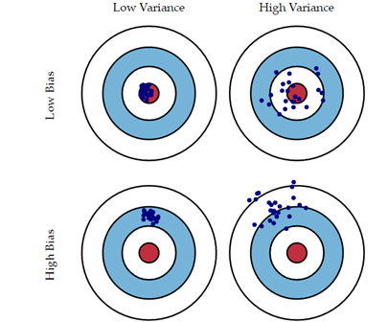
偏差与方差

Slide 10
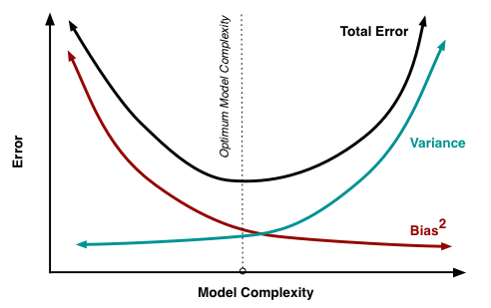
偏差-方差权衡

Slide 11
偏差-方差权衡
Polynomial Degree = 1
Polynomial Degree = 4
Polynomial Degree = 15
Model
True Function Samples
Y
Y
Y
X
High Bias Low Variance
X
X
Low Bias High Variance
Just Right
11

Slide 12
模型评价（2）
测试精度（testing accuracy)
把数据集划分成两个子集：训练集和测试集
在训练集上训练模型
在测试集上测试模型，并计算精度

Slide 13
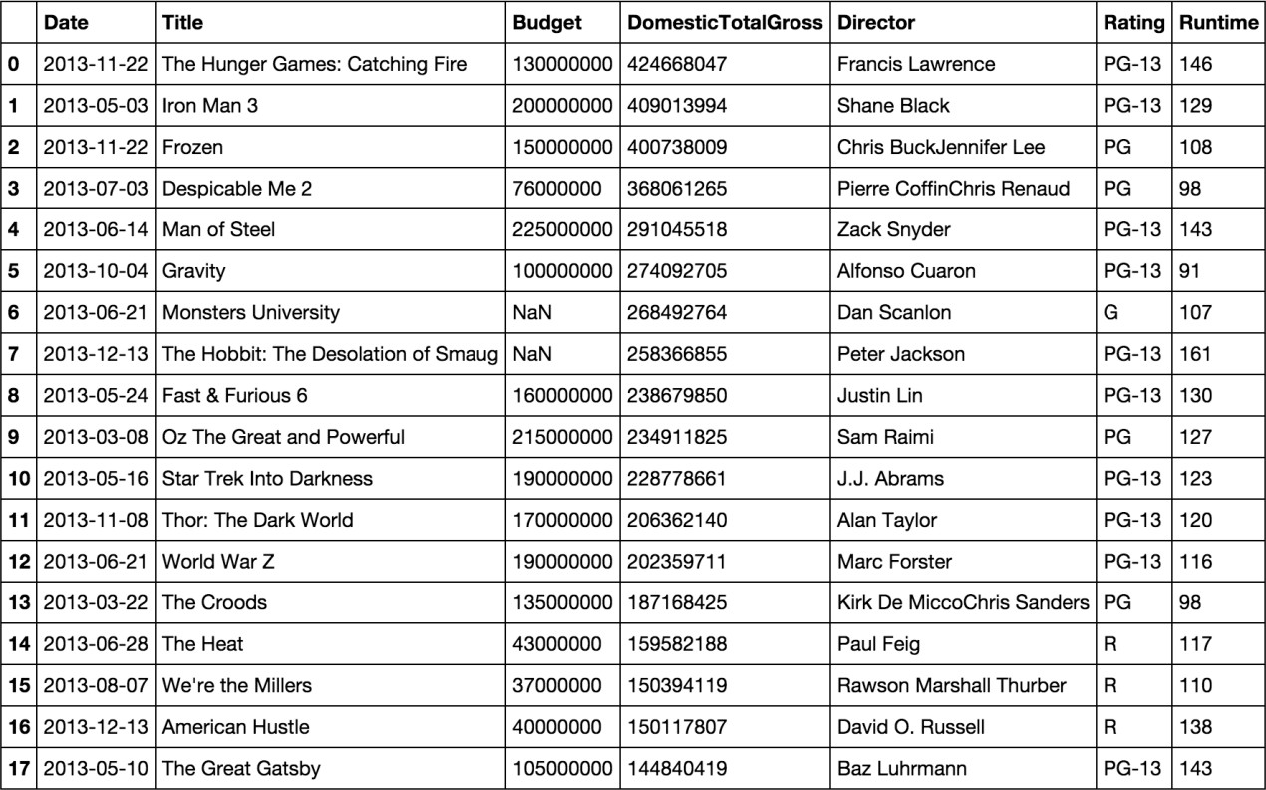
划分训练集和测试集

Slide 14
划分训练集和测试集
训练数据
测试数据
14

Slide 15
使用训练集和测试集
训练模型
训练数据
测试数据
评价模型
- 用训练好的模型进行预测
- 和真实值比较，计算误差
15

Slide 16


使用训练集和测试集
训练数据
测试数据
x10⁸
x10⁸
4.0
4.0
3.0
3.0
2.0
2.0
1.0
1.0
0.0
1.0
2.0
x10⁸
0.0
1.0
2.0
x10⁸
16

Slide 17
使用训练集和测试集
训练数据
测试数据
x10⁸
x10⁸
4.0
4.0
3.0
3.0
2.0
2.0
1.0
1.0
0.0
1.0 2.0
训练模型
x10⁸
0.0
1.0
2.0
x10⁸
17

Slide 18
使用训练集和测试集
训练数据
测试数据
x10⁸
x10⁸
4.0
4.0
3.0
3.0
2.0
2.0
1.0
1.0
0.0
1.0
2.0
x10⁸
0.0
1.0 2.0
x10⁸
预测
18

Slide 19

使用训练集和测试集
训练数据
测试数据
x10⁸
x10⁸
4.0
4.0
3.0
3.0
2.0
2.0
1.0
1.0
0.0
1.0
2.0
x10⁸
0.0
1.0 2.0
计算误差（或精度）
x10⁸
19

Slide 20
划分训练集和测试集的语法
导入划分训练集和测试集的函数：
from sklearn.model_selection import train_test_split
划分数据集，测试集数据占全集的30%：
train, test = train_test_split(data, test_size=0.3)
https://scikit-learn.org/stable/modules/generated/sklearn.model_selection.train_test_split.html
20

Slide 21
超越单个测试集：交叉验证
训练数据
验证数据
21

Slide 22
超越单个测试集：交叉验证
训练数据
测试数据
x10⁸
x10⁸
4.0
4.0
3.0
3.0
2.0
2.0
1.0
1.0
0.0
1.0
2.0
x10⁸
0.0 1.0 2.0
x10⁸
对这个测试集的最优模型
22

Slide 23
超越单个测试集：交叉验证
训练数据1
验证数据1
23

Slide 24
超越单个测试集：交叉验证
训练数据2
验证数据2
24

Slide 25
超越单个测试集：交叉验证
验证数据3
训练数据3
25

Slide 26
超越单个测试集：交叉验证
验证数据4
训练数据4
26

Slide 27
超越单个测试集：交叉验证
27

Slide 28
模型复杂度与误差
^{𝐽}𝑐𝑣
𝜃
cross validation error
error
^{𝐽}𝑡𝑟𝑎𝑖𝑛
𝜃
training error
28

Slide 29
模型复杂度与误差
^{𝐽}𝑐𝑣
𝜃
cross validation error
error
^{𝐽}𝑡𝑟𝑎𝑖𝑛
𝜃
training error
29

Slide 30
模型复杂度与误差
Polynomial Degree = 1
^{𝐽}𝑐𝑣
𝜃
Model
True Function Samples
cross validation error
error
Y
^{𝐽}𝑡𝑟𝑎𝑖𝑛
𝜃
training error
欠拟合：训练误差和交叉验证误差都很高
30

Slide 31
模型复杂度与误差
Polynomial Degree = 15
^{𝐽}𝑐𝑣
𝜃
Model
True Function Samples
cross validation error
error
Y
^{𝐽}𝑡𝑟𝑎𝑖𝑛
𝜃
training error
过拟合：训练误差低，交叉验证误差高
31

Slide 32
模型复杂度与误差
Polynomial Degree = 4
^{𝐽}𝑐𝑣
𝜃
Model
True Function Samples
cross validation error
error
Y
^{𝐽}𝑡𝑟𝑎𝑖𝑛
𝜃
training error
32

Slide 33
交叉验证的语法
导入划分训练集和测试集的函数：
from sklearn.model_selection import cross_val_score
用一个给定的模型执行交叉验证：
cross_val = cross_val_score(KNN, X_data, y_data, cv=4,
scoring='neg_mean_squared_error')
https://scikit-learn.org/stable/modules/generated/sklearn.model_selection.cross_val_score.html
33

Slide 34
交叉验证的语法
导入划分训练集和测试集的函数：
from sklearn.model_selection import cross_val_score
用一个给定的模型执行交叉验证：
cross_val = cross_val_score(KNN, X_data, y_data, cv=4,
scoring='neg_mean_squared_error')
cv的可能取值：
None, to use the default 5-fold cross validation,
int, to specify the number of folds in a (Stratified)KFold,
CV splitter,
An iterable yielding (train, test) splits as arrays of indices.
34
其他CV splitter：
LeaveOneOut, ShuffleSplit, StratifiedShuffleSplit ……

Slide 35
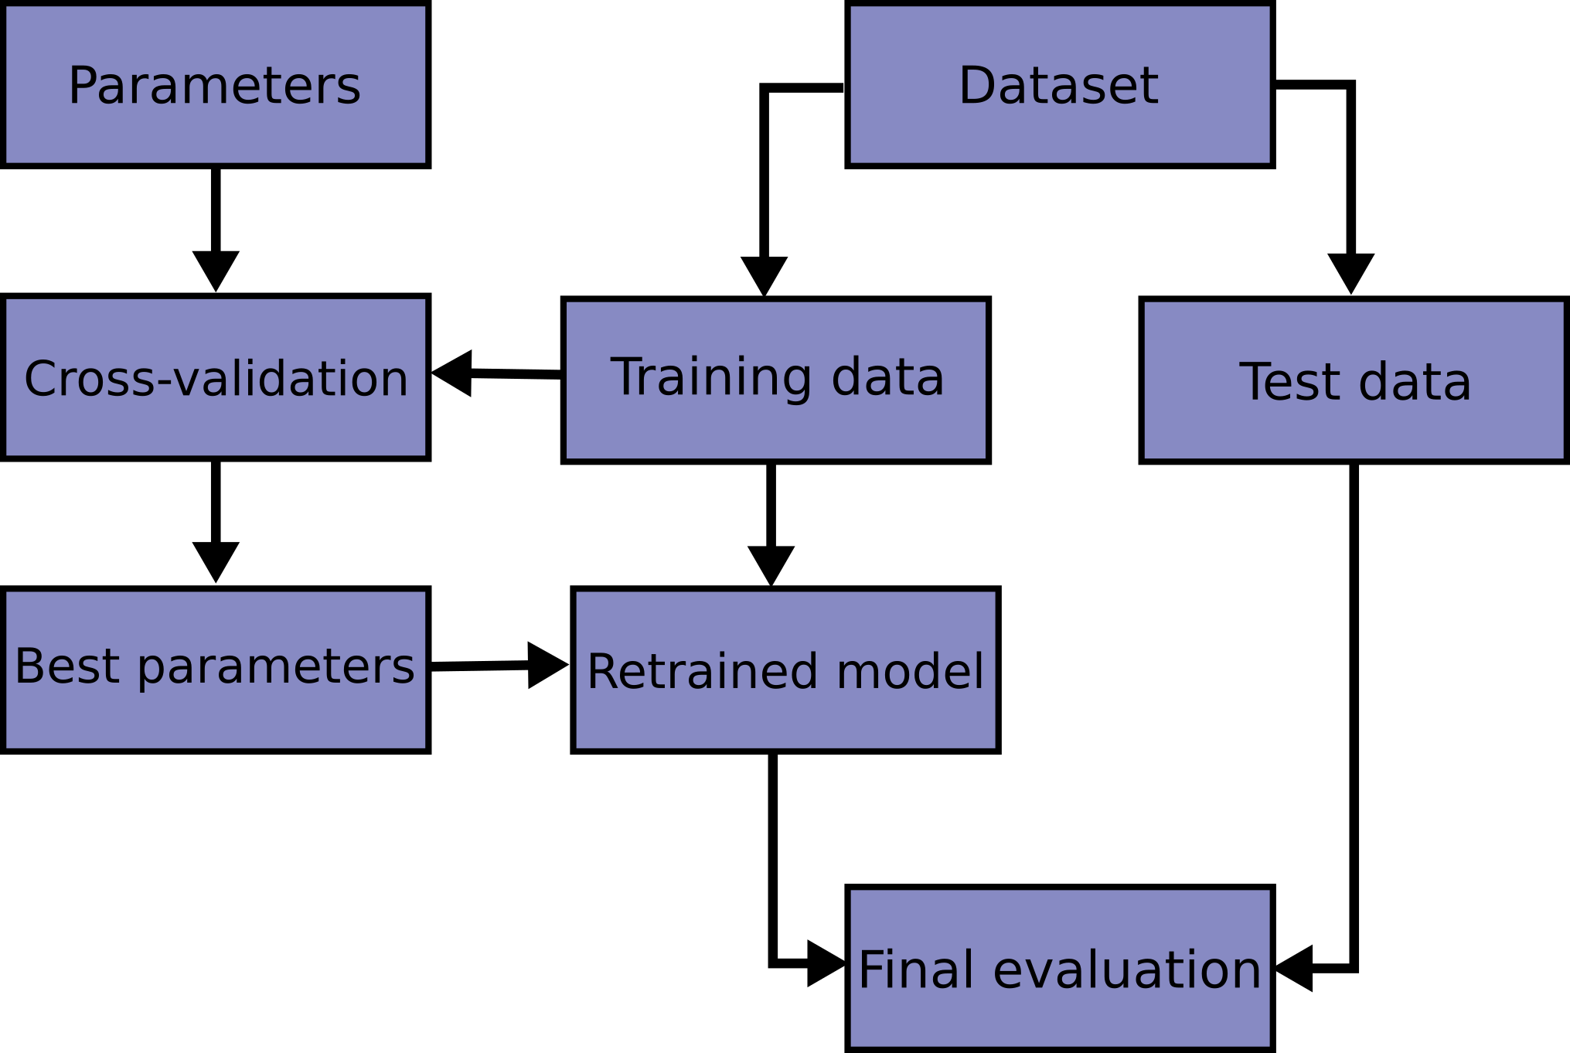
使用交叉验证选择模型流程
http://scikit-learn.org/stable/modules/cross_validation.html

Slide 36
Jupyter演示
05-evaluation.ipynb

